Slide 1

职业素养
听+说+读+写+做

Slide 2
汇报节点
项目策划
项目节点
项目总结
周报
月报
年度总结

Slide 3
汇报形式
口头
邮件
WORD
EXCEL
PPT
思维导图

Slide 4

青苗转正答辩
姓名：XX
2017年 12月

Slide 5




目录
关于我
岗位认知与业绩
我的学习与问题
我的规划

Slide 6
关于我-个人信息
”
姓 名：XXX
年 龄：28岁
籍 贯：山西 · 忻州
毕业学校：重庆邮电大学
学 历：硕士
工作年限：3年
部门：运营中心-平台运营部
职位：运营产品经理
特点：认真，有条理，强执行力
爱好：广泛阅读、组局桌游（狼人杀业余咖）

Slide 7
关于我-职业履历
芒果网
理财农场
2014.9~2016.2
2016.2~至今
职位：运营产品经理（初级-中级）
职责：功能需求策划、活动策划、运营需求管理
工作亮点：
1、策划落地“1元送关”等异业合作活动，通过低价高频产品实现快速拉新
2、策划网站大改版需求，前端&对应后台功能同时把控
3、沉淀输出需求管理流程
个人成长：
1、运营活动从策划到落地全流程独立跟进
2、跨部门、跨公司项目合作经验的积累
3、项目复盘分析与经验输出、内部共享
职位：运营产品经理（中级-高级）
职责：新客模块整体运营、活动策划、运营数据分析
工作亮点：
1、新客模块整体框架搭建和运营策略输出
2、围绕运营指标、平台大事记等策划主题活动，沉淀有效活动模式
3、数据分析，快速验证活动、产品功能上线效果，
监测并及时分析数据异常并采取应对措施
个人成长：
1、拉新模块业务的深入思考与部分策略制定
2、数据分析能力
3、带新人，带小组，进行经验与专业知识分享

Slide 8
岗位认知与业绩-岗位要求
岗位认知与业绩
高级运营产品经理
”
对业务和产品的深度思考
对用户群体的精准把控与影响
专业技能的专精
开始运营策略层面思考
带新人和团队能力
——进入P3的标志
对公司的价值
岗位对个人的要求
完成运营指标
如新客增长与转化目标
具体拉收任务等
沉淀切实有效的方法论
进行分享，正面促进团队成长
专业能力
较强的产品需求策划能力
业务深度思考、专业模块化思考能力
较强的数据分析能力
其他职业素养
很好的项目推动能力，跨部门合作能力
自主、快速学习能力
强的执行能力

Slide 9
岗位认知与业绩-岗位要求
岗位认知与业绩
能力框架 |  | 能力项目 | P3.1 标准得分 | 自我得分
通用能力 | 基本素质 | 学习能力 | 4 | 4
 |  | 执行力 | 4 | 4
 |  | 沟通能力 | 4 | 4
 | 关键素质/职业素养 | 行业融入感+主人翁精神 | 3 | 2
 |  | 心态和情商 | 3 | 3
专业知识 | 关联知识 | 技术知识 | 3 | 2
 |  | 项目管理 | 3 | 3
 |  | 其他知识：财务、心理学、美学、办公技能等 | 2 | 2
专业技能 | 产品能力 | 产品策划，节奏把控 | 3 | 3
 | 市场能力 | 市场分析能力/前瞻性 | 3 | 3
 |  | 对外商务沟通(BD/P3以上) | 2 | 2
 | 营销能力 | 运营数据分析 | 4 | 4
 |  | 市场营销：品牌/公关/推广 | 3 | 3
 |  | 渠道管理 | 3 | 2
 | 客户导向 | 市场/用户的调研与分析 | 3 | 3
组织影响力 | 组织影响力 | 方法论建设 | 2 | 3
 |  | 知识传承 | 2 | 3
 |  | 人才培养 | 2 | 2
——运营产品经理能力模型

Slide 10
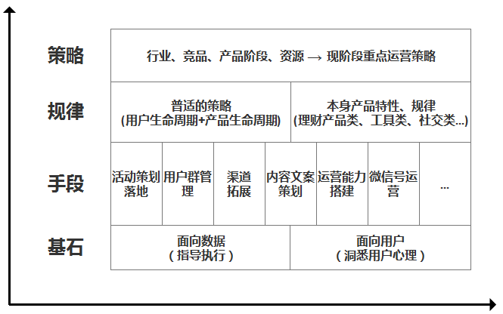
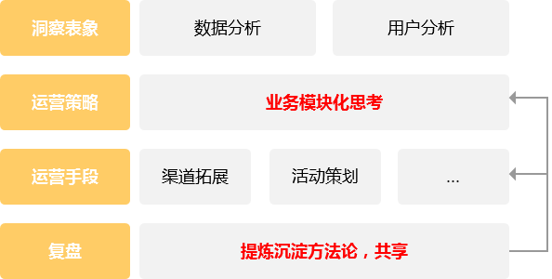
岗位认知与业绩-岗位要求
岗位认知与业绩
我理解的运营知识框架
我理解的运营工作的开展
高级
初级

Slide 11
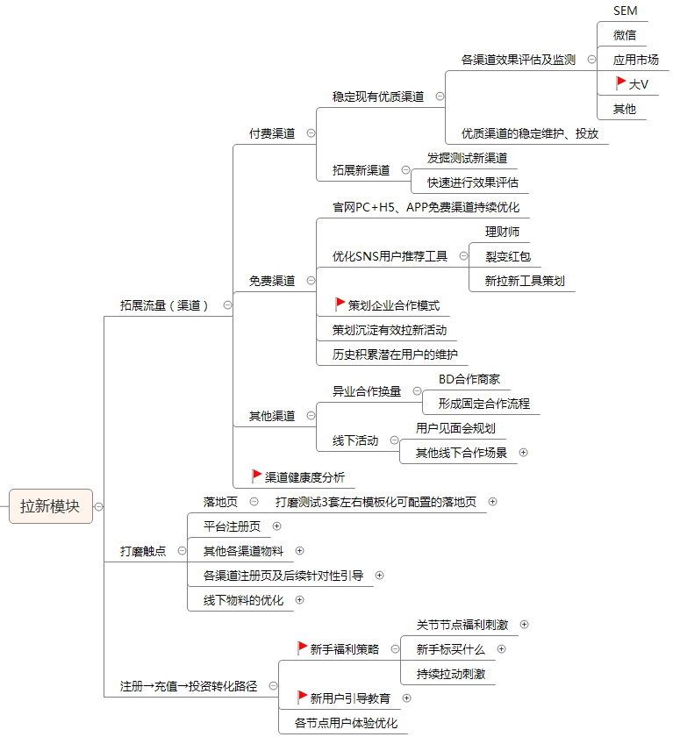
岗位认知与业绩-业绩展现
岗位认知与业绩
案例1
业务模块化思考能力-新客模块整体运营策略构思
价值公式：
新客投资人数=渠道流量*进入注册转化率*注册完成转化率*充值转化率*投资转化率

Slide 12
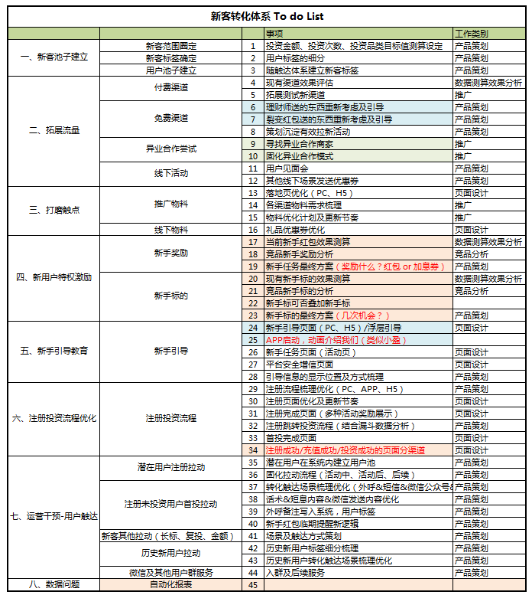
岗位认知与业绩-业绩展现
岗位认知与业绩
案例1
业务模块化思考能力-新客模块整体运营策略
重要
&
高效实现

Slide 13
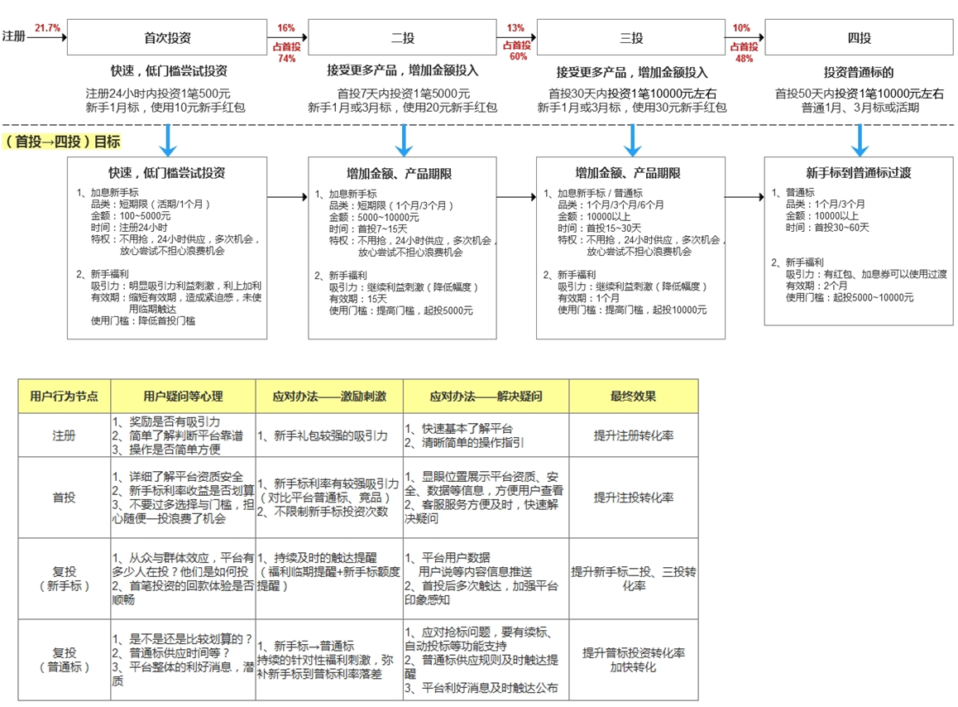
岗位认知与业绩-业绩展现
岗位认知与业绩
案例1
业务模块化思考能力-新客模块整体运营策略
在什么节点刺激？——重新定义新手节点，从点到段；针对不同场景做特定拉动（到期提醒+追加福利）
实施什么刺激？——重新梳理新手特权权益（新手标的加息+新手任务奖励）

Slide 14
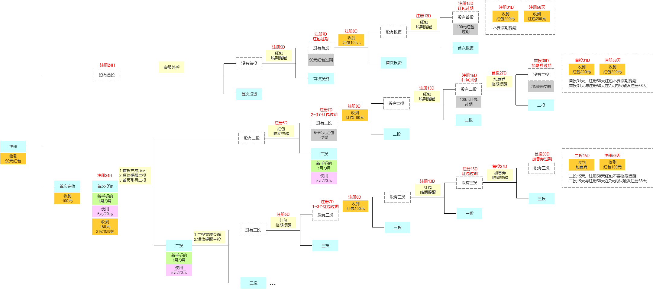
岗位认知与业绩-业绩展现
岗位认知与业绩
案例1
业务模块化思考能力-新客模块整体运营策略

Slide 15
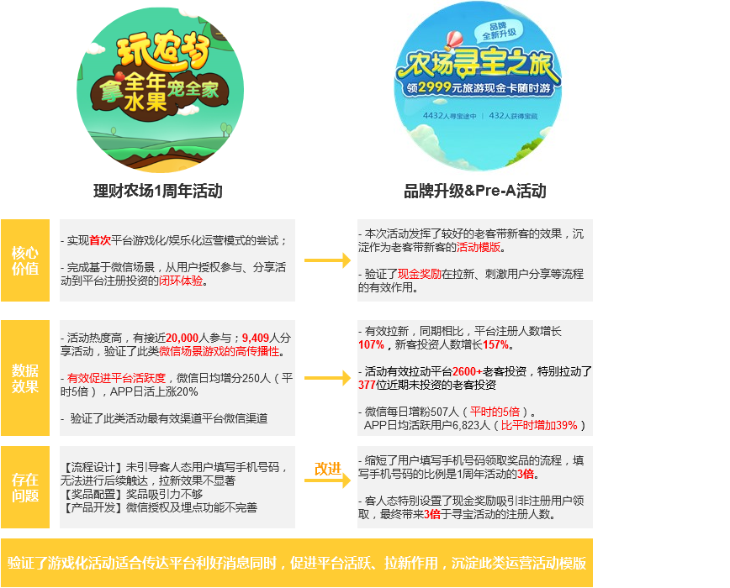
岗位认知与业绩-业绩展现
岗位认知与业绩
案例2
有效沉淀和提炼方法论能力-运营活动策划及复盘
Notes:
活动时长： 7.20~7.28（9天）
总新客注册人数：总平台注册人数4,798人，比活动前相同天数注册人数增长107%。
总新客投资人数：总新客投资人数1,147人，比活动前相同天数投资人数增长157%。

Slide 16
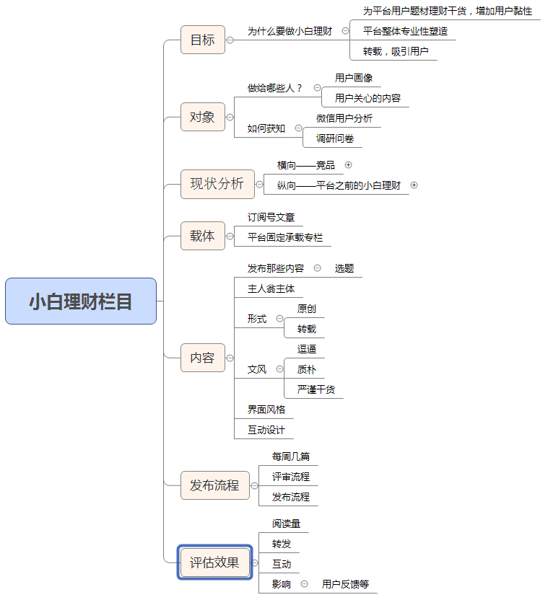
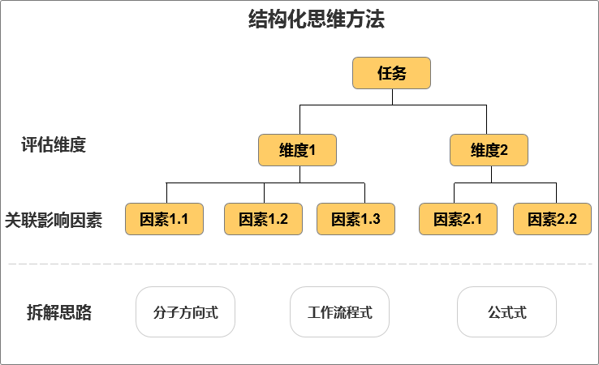
我的学习与问题-培训与分享心得
我的学习与问题
《解决运营问题的上层思维逻辑和底层工作方法》
已做内部分享

Slide 17
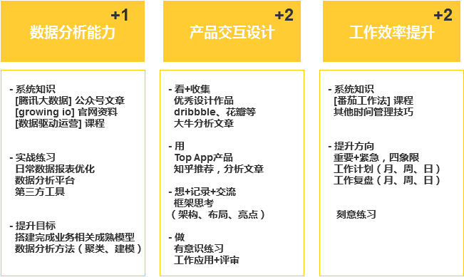
我的学习与问题-遇到的问题及对策
我的学习与问题

Slide 18
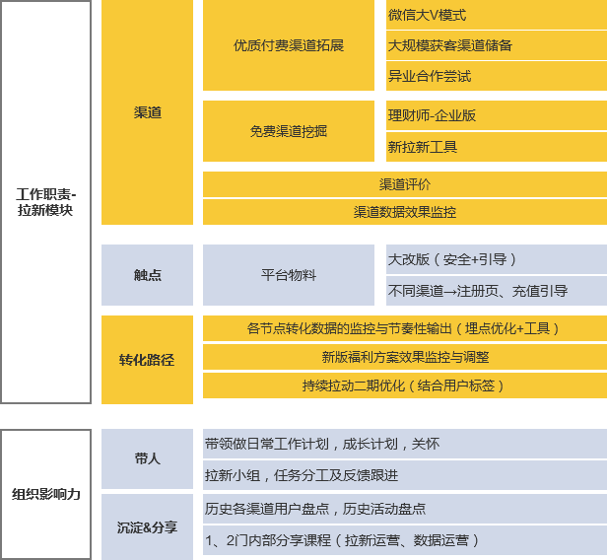
我的规划
我的规划
2017年下半年度规划
健康渠道
理想路径
精细、自动化触达与监测

Slide 19
THANKS!

